Slide 1
Java 程 序 设 计
第四章 类的封装性、继承性、
多态性与接口
教学课件
主讲人：王春平
Email : wangcp_exercise@163.com
QQ: 318791968
浙江工业大学计算机学院

Slide 2
主要内容
封装性
继承性
多态性
抽象类
接口
特殊的类
*

Slide 3
封装性(1)
面向对象的三大特性：封装性、继承性和多态性。
为什么要有封装性？访问控制，透明操作
封装性：通过封装性可屏蔽各个模块(对象)的内部具体实现方式，对外仅表现为成员的调用。
对于类（非内部类）的访问控制方式有两种：公共模式(public)和默认模式(default)。
对于类成员的访问控制方式有四种：公共模式(public)，保护模式(protected)，默认模式(default)和私有模式(private)。
*

Slide 4
封装性(2)
类（非内部类）的访问控制方式有两种：公共模式(public)和默认模式(default)。
  公共模式：类修饰词有public则该类访问控制方式为“公共模式”，即该类可被所有软件包使用。例如：
  默认模式：类没有修饰词，则该类访问控制方式为“默认模式”，即该类只能在同一个软件包内部使用。
public class JStudent
*

Slide 5
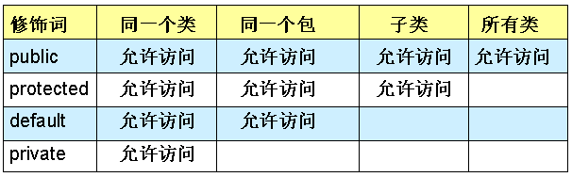
封装性(3)
类成员的访问控制方式有四种：公共模式(public)， 保护模式(protected)，默认模式(default)和私有模式(private)。类成员的具体访问控制如下（P91表4-1，必须记住！！）：
！！！特别注意：要访问类成员，首先要确保类可访问。
*

Slide 6
封装性(4)
类成员的public访问控制方式：
public class JEmployee
{
public int mWorkYear; // 工作的年限
public JEmployee( )
{
mWorkYear = 1;
} // JEmployee构造方法结束
public void printInfo( )
{
System.out.println("该职工的工作年限为" + mWorkYear);
} // 方法printInfo结束
} // 类JEmployee结束
*

Slide 7
封装性(5)
类成员的protected访问控制方式
  1）类所在软件包的所有类均可访问；
  2）当该成员所在类的访问控制方式为公共模式时，则其他软件包中能访问该成员的类一定是该成员所在类的子类；
  3）当该成员所在类的访问控制方式为默认模式时，则在其他软件包中的任何成员方法都不能访问该成员。
*

Slide 8
封装性(6)
类成员的默认访问控制方式（当类成员前不含任何修饰词时） ：
  1）类所在软件包的所有类均可访问；
  2）其他软件包中的任何成员方法都不能访问该成员。
类成员的private访问控制方式：
  只有同一个类的成员方法才能访问该成员；
*

Slide 9
封装性(7)
如何确定类及成员应具有的访问控制方式？
  1）一般地，类的访问控制方式为public；
  2）一般地，构造方法的访问控制方式为public；
  3）一般地，成员变量的访问控制方式为private；
  4）对于成员变量，一般需要设置两个成员方法：取值get和设置值set成员方法；
*

Slide 10
封装性(8)
例子：根据以下的设计要求编写Student类。
类名: Student
变量(访问权限均为private):
  name(String) //姓名
  age(int) //年龄
方法:
  构造方法(没有参数,设置姓名为“无名氏”，年龄为20)
  setName(有一个名为name的String型参数,将name的值设为这个新值),
  getName (没有参数,返回姓名)
  setAge(有一个名为age的int型参数,将age的值设为这个新值),
  getAge (没有参数,返回年龄)
  isSameAge(有一个参数s,是另一个Student对象的引用,如果两个Student对象的age相同,则返回true,否则返回false)
*

Slide 11
主要内容
封装性
继承性
多态性
抽象类
接口
特殊的类
*

Slide 12
继承性(1)
面向对象的三大特性：继承性，多态性和封装性。
问题：为什么要有继承性？->节省工作量，提高效率。
继承性：软件重用的一种方法，其定义格式如下：
类继承可通过关键词extends来实现。
  extends只能指定一个父类（java.lang.object除外），该父类称为直接父类。所有类都有一个默认的父类：java.lang.object。
继承具有传递性：类A的父类为类B，类B的父类为类C ，则类C可称为类A的父类。
[类修饰词列表] class 类名 [extends 父类名] [implements 接口名称列表]
类体
}
*

Slide 13
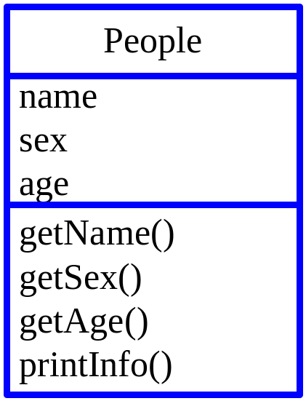
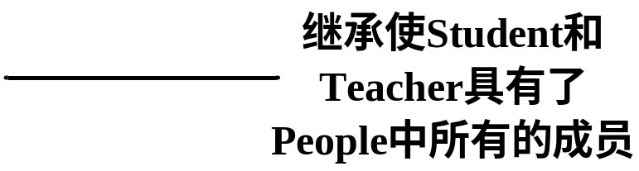
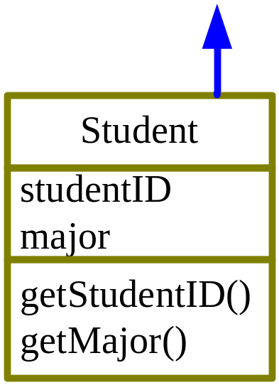
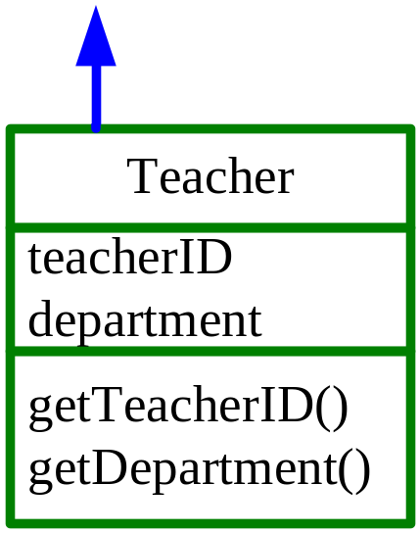
继承性(2)
类继承示例
程序（P93-94）
JPeople.java
JStudent.java
JTeacher.java
JStudentTest.java
*

Slide 14
继承性(3)
注意事项：
  Java中，每个类最多只允许一个父类。
  继承原则：子类只继承父类中非private的成员变量；子类只继承父类中非private的成员方法。
  隐藏原则：子类的成员变量和父类的成员变量同名时，父类的成员变量被隐藏（不能继承）；子类的成员方法和父类的成员方法完全一致时，父类的成员方法被子类的成员方法覆盖（不能继承）。
*

Slide 15
继承性(4)
子类和父类之间的转换规则：
  1）隐式转换：子类型的数据转换为父类型的数据，此时可以不需要强制转换符号“( )”， 例如：
JTeacher tom=new JTeacher();
JPeople a=tom;
*

Slide 16
继承性(5)
子类和父类之间的转换规则：
  2）显式转换：父类型的数据转换为子类型的数据，此时需要强制转换符号“( )”， 例如：
JTeacher tom=new JTeacher();
JPerson a=tom;
JTeacher b=(JTeacher) a;
JPerson a=new JPerson();
JTeacher b=(JTeacher) a;
此时无法从a引用的实例对象得到JTeacher的实例对象。
*

Slide 17
继承性(6)
子类和父类之间的转换规则：
  3）如果两个类型之间不存在子类型和父类型之间的关系，则一般不能进行转换。
JTeacher tom=new JTeacher( );
System.out.println((String)tom);
此时类JTeacher和类String之间不存在子类和父类的关系。
*

Slide 18
继承性(7)
super关键字：super表示对父类的引用。
  1）用于访问被子类覆盖的父类成员；
  2）调用父类的构造方法。
  注意：Java中子类访问成员时会优先查找本类中是否已经定义，如果没有则按继承层次关系依次向上查找。super关键字则是首先在直接父类查找，如果没有则按继承层次关系依次向上查找。
程序 JStudent1.java
JStudentTest1.java
程序 4-5 JMiddleStudent.java P97
*

Slide 19
继承性(8)
构造方法的继承性
  如果子类没有构造方法，则它默认调用父类无参数的构造方法；
  如果子类有构造方法，那么在创建子类的对象时，则将先执行父类的构造方法，然后再执行自己的构造方法。
  对于父类中的构造方法，子类可以显式地通过在自己的构造方法中使用super关键字来引用（注意：必须是子类构造方法中的第一条语句）格式如下：
  super([参数列表])
程序 4-8 JPersonTest.java P99
程序 4-6 JPeople2.java P98
程序 4-9 JPersonTest2.java P100
程序 4-7 JStudent2.java P98
程序 4-10 JPersonTest3.java P100
*

Slide 20
主要内容
封装性
继承性
多态性
抽象类
接口
特殊的类
*

Slide 21
多态性(1)
面向对象的三大特性：继承性，多态性和封装性。
问题：为什么要有多态性？->龙生九种，同一类事物可能有多种表现形式。
多态性：也是软件重用的一种技术，具体实现方法如下：
  多个构造方法；
  多个同名的成员方法（包括子类中出现与其父类同名的成员方法）
多态性包括两种类型：方法重载(Overloading, 又称静态多态性)和方法覆盖(Overriding, 又称动态多态性)。
*

Slide 22
多态性(2)
方法重载(静态多态性)：指同一个类中同名方法在功能上的重载(Overloading) 。具体说明如下：
  1）方法可以是构造方法和成员方法；
  2）重载方法包括子类对其父类同名方法的功能重载；
  3）重载方法的参数列表必须不相同，包括参数个数、参数类型或参数的数据类型排序不同；如果仅是方法参数变量名不同，则不能称之为重载，且编译会报错。
  4）重载方法的返回类型不同也不能称之为重载，且编译会报错。
  5）重载方法的功能一般具有相似性。
*

Slide 23
多态性(3)
成员方法重载示例 (ShapeArea.java)：
public class ShapeArea{
public double area(float r){
return Math.PI*r*r;
}
public double area(float a,float b){
return a*b;
}
public double area(float a,float b,float c){
float d;
d=(a+b+c)/2;
return Math.sqrt(d*(d-a)*(d-b)*(d-c));
}
public static void main(String args[]){
ShapeArea s=new ShapeArea();
System.out.println("The area of circle : "+s.area(3));
System.out.println("The area of rectangle : "+s.area(7,4));
System.out.println("The area of triangle : "+s.area(3,4,5));
}
}
功能：在类ShapeArea中声明三个同名方法area，求圆、矩形和三角形的面积。
*

Slide 24
多态性(4)
构造方法重载示例 (程序4-11 JContructionPeople.java P103)：
public class JConstructionPeople
{
private String name;
private int age;
public JConstructionPeople(String n, int age){
name = n;
this.age = age;
}
public JConstructionPeople(String n){ this(n, 10); }
public JConstructionPeople(){ this("who am i"); }
public static void main(String args[]){
JConstructionPeople a1 = new JConstructionPeople();
JConstructionPeople a2 = new JConstructionPeople("张三");
System.out.println("对象a1的name是 " + a1.name + " ;对象a1的age是" + a1.age + "岁");
System.out.println("对象a2的name是 " + a2.name + " ;对象a2的age是" + a2.age + "岁");
}
}
*

Slide 25
多态性(4)
方法覆盖(动态多态性)：子类和父类定义了具有相同基本声明的非静态成员方法 （即方法修饰词不包括static）。这种也称为是子类成员方法对父类成员方法的覆盖(Overriding)。具体说明如下：
  1）动态多态性只针对非静态的成员方法，静态的成员方法和私有方法不具有动态多态性；但是子类可以定义与父类相同的静态成员方法(或父类的私有方法)，以实现对父类静态方法的隐藏。
  2）子类方法和父类方法的返回类型、参数个数、参数类型和参数数据类型的排序均须相同；
  3）子类方法的访问控制方式一般比父类要广(至少相同)，成员的访问控制方式包括4种：public, protected, 默认模式和private。
  4）利用动态多态性可通过父类型的引用来调用子类型的覆盖成员方法。
  5） final关键字可用于防止方法被覆盖。
  6）动态多态性一般需要在运行时由Java虚拟机来识别到底是调用子类的覆盖成员方法还是调用父类的成员方法，这种特征称为动态性。
*

Slide 26
多态性(5)
方法覆盖(动态多态性)和方法隐藏
1. 方法覆盖：程序 4-12 JOverridingTest.java P104
2. 父类的静态方法和私有方法隐藏：
程序 4-13 JStaticMethodTest.java P106
3. 动态调用机制：程序 4-14 JDynamicMethodTest.java P107
*

Slide 27
主要内容
封装性
继承性
多态性
抽象类
接口
特殊的类
*

Slide 28
抽象类(1)
抽象类：使用关键字abstract修饰的类，用于定义某些类的共同特征以便于程序的扩展，减少修改的代码量。
  1）抽象类不能用于构造生成实例对象；
  2）当abstract用于修饰成员方法时：该成员方法称为抽象成员方法；
  3）抽象成员方法一般出现在抽象类或接口当中，不能在非抽象类中定义抽象成员方法；
*

Slide 29
抽象类(2)
定义抽象成员方法：
[方法修饰词列表] 返回类型 方法名( 参数列表 );
说明：
1）方法修饰词中一定要有abstract，多个修饰词用空格隔开；
2）参数列表可以有多个参数，参数之间用逗号隔开；
3）参数列表可以为空，但是不能写成void；
4）抽象成员方法没有方法体，直接以分号“;”结尾。
*

Slide 30
抽象类(3)
抽象类和抽象成员方法的使用
  1）如果需要生成抽象类的实例对象，则可以编写子类来继承抽象类，此时子类一定要覆盖(Override)抽象类的所有抽象方法；
  2）抽象类的成员方法可以不具有抽象性，即抽象类可以只有非抽象成员方法；
  3）抽象类可以继承抽象类，也可以继承非抽象类。
  4）对于类，不可以同时有final和abstract修饰；对于成员方法，不可以同时用abstract和static修饰。
程序 4-15 JShapeTest.java P108
！！！注意：动态调用机制对成员变量无效，示例如下：
程序 4-16 JDynamicTest2.java P109
*

Slide 31
主要内容
封装性
继承性
多态性
抽象类
接口
特殊的类
*

Slide 32
接口(1)
接口(interface)：
  接口用于实现多重继承的特性，因为Java中规定任何子类只能有一个直接父类。
  接口定义格式如下：
[接口修饰词列表] interface 接口名 [extends 接口名称列表]
{
接口体
}
说明(P112)：
1）接口修饰词包括：public, abstract和strictfp；如果修饰词包括public，则接口名应与文件名一致。同一个文件中不能有2个或2个以上的类或接口被public修饰。
2）接口的访问控制方式与类相同：public方式和默认方式；
3）继承的接口列表可以是用逗号分开的多个接口。
4）接口体包括：成员变量和成员方法，但是不包括构造方法，因此不能从接口生成实例对象，即接口总是具有抽象属性。 通俗地说，接口体只包括常量定义、抽象方法、默认方法和静态方法（JDK1.8以上）。
*

Slide 33
接口(2)
接口的成员变量定义格式如下：
[域修饰词列表] 类型 带初始化的变量名列表]
说明：
1）域修饰词列表可以为public, static和final，不包括protected和private；
2）接口的所有成员变量都具有public, static和final属性；
3）变量名需要初始化。
等价于
double PI=3.1415926
public static final double PI=3.1415926
*

Slide 34
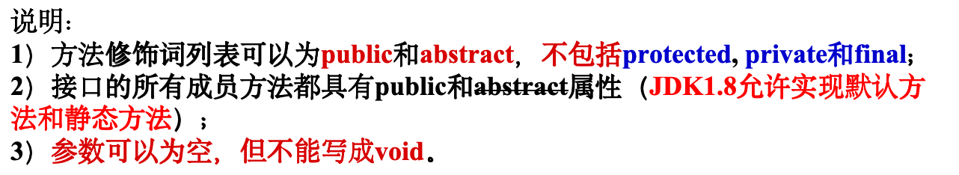
接口(3)
接口的成员方法定义格式如下：
[方法修饰词列表] 返回类型 方法名(方法的参数列表)
等价于
void testA( );
public abstract testA( );
*

Slide 35
接口(4)
接口的使用方法：
  接口可用于实现多重继承。
  如要生成接口的实例对象，则需要通过实现接口的类来构造，此时该类需要覆盖定义接口的所有成员方法。实现格式如下：
[类修饰词列表] class 类名 [extends 父类名] [implements 接口名称列表]
{
类体
}
*

Slide 36
接口(5)
接口的成员变量和成员方法的访问:
接口名.静态成员变量名
程序 4-17 JPetTest.java P113
程序 4-18 JPetTest2.java P114
表达式.成员方法名(调用参数列表)
程序 4-19 JPetTest3.java P115
其中表示式是该接口类型的类实例对象的引用
接口的作用：将特征和实现分离，用于支持运行时多态。
程序 4-20 JPetTest4.java P116
程序 4-21 JPetTest5.java P117
*

Slide 37
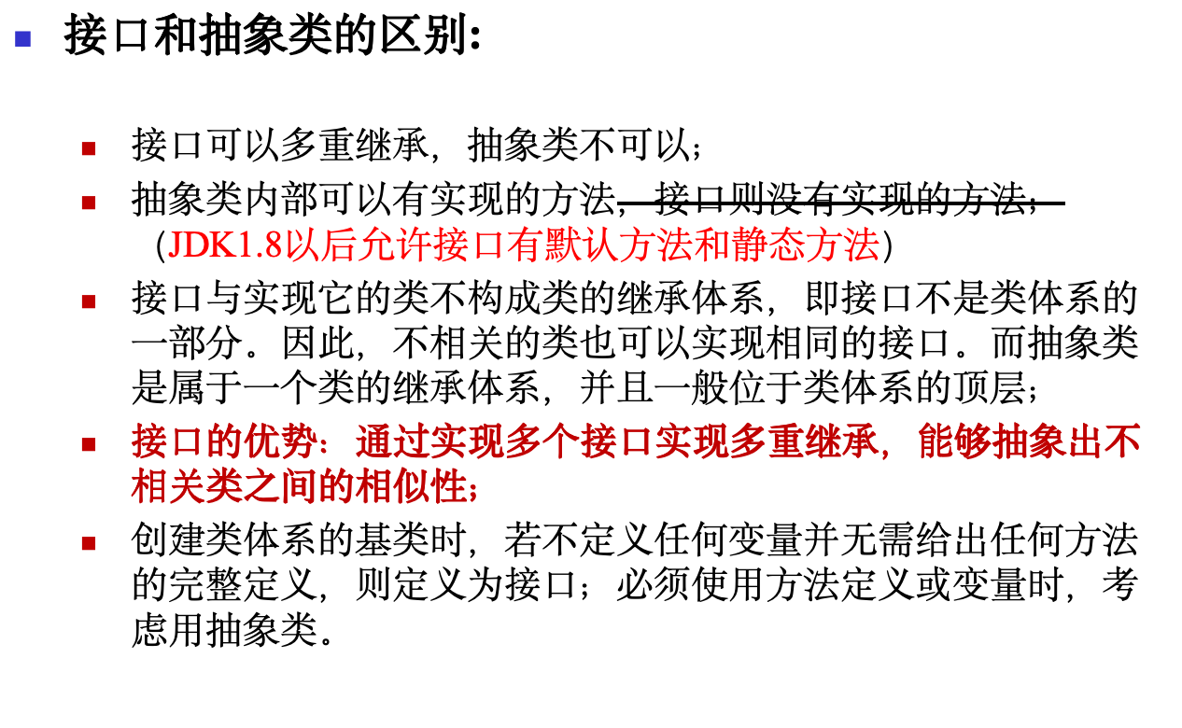
接口(6)
*

Slide 38
主要内容
封装性
继承性
多态性
抽象类
接口
特殊的类
*

Slide 39
内部类(1)
内部类(Inner Class)：在类的类体中定义的类。
内部类分为：实名内部类和匿名内部类，其中实名内部类有显式的类名，匿名则没有。
实名内部类的定义格式如下：
[类修饰词列表] class 类名 [extends 父类名] [implements 接口名称列表]
{
类体
}
说明：
1）内部类所在的类成为外部类；
2）相比非内部类，内部类还具有protected和private封装模式；
3）相比非内部类，内部类还可以使用static修饰；对于没有static修饰的内部类，如果其成员变量具有静态属性（即被static修饰），则该域必须同时具有最终属性（即被final修饰）。
4）不具有静态属性的实名内部类不能包括静态成员方法。
*

Slide 40
内部类(2)
内部类的使用：
  在外部类的类体中，可以直接使用实名内部类名称，例如：
  在其他类的类体中，使用该实名内部类需要通过外部类来引用，例如：
J_Inner b;
其中：
J_Inner是实名内部类
其中：
J_Test是外部类
J_Inner是实名内部类
J_Test.J_Inner b;
*

Slide 41
实名内部类(1)
实名内部类实例对象的创建：
  静态实名内部类实例对象的创建：
  非静态实名内部类实例对象的创建：
new 外部类.实名内部类名(构造方法参数列表)
外部类表达式.new 实名内部类名(构造方法参数列表)
静态和非静态内部类示例：程序 4-22 JOutTest.java P122
*

Slide 42
实名内部类(2)
实名内部类的成员的访问：
  静态实名内部类的静态成员的访问：
  静态实名内部类的非静态成员的访问：
  非静态实名内部类的静态成员的访问：
外部类名.实名内部类名.静态成员
表达式.非静态成员
其中表达式为指向实名内部类实例对象的引用。
外部类名.实名内部类名.静态成员
其中表达式为指向实名内部类实例对象的引用。
程序 4-23 JOuter.java P124
*

Slide 43
匿名内部类(1)
匿名内部类：没有类名，不能具有抽象和静态属性，也不能派生出子类。匿名内部类定义格式如下：
new 父类型名(父类型的构造方法调用参数列表)
{
类体;
}
说明：
1）其中父类型可以是类或接口；
2）在类体中不能显式定义构造方法，因为没有类名；
3）上述定义直接创建了一个匿名内部类的实例对象；
4）如果类体中的成员变量具有静态属性，则同时必须具备最终属性；
5）匿名内部类不能含有静态成员方法。
*

Slide 44
匿名内部类(2)
匿名内部类实例对象：
  1）直接使用定义格式中的实例对象；
  2）通过其父类变量和动态多态性来使用：即让其父类变量指向匿名内部类的实例对象，再由该变量调用被匿名内部类覆盖的成员方法或父类型的成员方法（但不能调用其他成员方法）。
  注：匿名内部类常用于GUI（图形用户界面）设计。
程序 4-24 JInnerClass.java P125
*

Slide 45
内部类的作用
内部类的作用
  1）进一步实现多重继承的特性：
  2）能更好地解决接口和父类中方法的同名冲突：
  3）隐藏程序实现的细节；
  4）能够无条件地访问外部类的成员；
  5）说明：JDK1.8以上使用lambda表达式替换匿名内部类，可以更加方便地编程。
程序 4-25 JInnerTest.java P126
程序 4-26 JCat6.java P127
*

Slide 46
泛型(1)
应用泛型(Genericity)可以减少数据的类型转换，并避免程序类型转换错误，并提高程序代码的复用性和运行效率。泛型的本质是参数类型化。
泛型实现：通过给类或接口增加类型参数（Type Parameter）来实现。
回顾：不带泛型的类定义格式如下
[类修饰词] class 类名 [extends 父类名] [implements 接口名称列表]{
类体
}
*

Slide 47
泛型(2)
带泛型的类定义格式如下：
[类修饰词] class 类名<类型参数1, 类型参数2, …, 类型参数n>
[extends 父类名] [implements 接口名称列表]{
类体
}
带泛型的接口定义格式如下：
[类修饰词] interface 接口名<类型参数1, 类型参数2, …, 类型参数n>
[extends 接口名称列表]{
类体
}
*

Slide 48
泛型(3)
泛型中类型参数的定义格式有3种：
  a) 类型变量标识符
  b) 类型变量标识符 extends 父类型
  c) 类型变量标识符 extends 父类型1 & 父类型2 & … & 父类型n
示例程序 4-27 JGeneric.java P128
示例程序 4-28 JGeneric2.java P129
示例程序 4-28 JNeedGeneric.java P130
说明：
1）格式a)实际上等价于：类型变量标识符 extends java.lang.object。
2）格式b)中的类型变量是父类型的子类型。
3）格式c)中的所有父类型中只能有一个是类（或没有），其余均为接口。此时要求类型变量对应的实际类型应具备各个父类型的所有能力。
*

Slide 49
Class类
Java虚拟机中Class类用于保存所有对象的运行时标识，记录每个对象所属的类。
Class类没有公共构造方法，由Java虚拟机自动构造，因此它不能显式地构造。
Java虚拟机为每种类型管理一个独一无二的Class对象，即每个类对应一个Class对象。
获取Class实例的三种方式：
1）利用对象调用getClass()方法；
2）使用Class类的forName()方法；
3）运行对象.class来获取基本数据类型的封装类。
示例程序 4-30 JClassTest.java P132
*

Slide 50
小结
封装性
继承性
多态性
抽象类
接口
特殊的类
*

Slide 51
谢谢大家！
*

